Slide 1
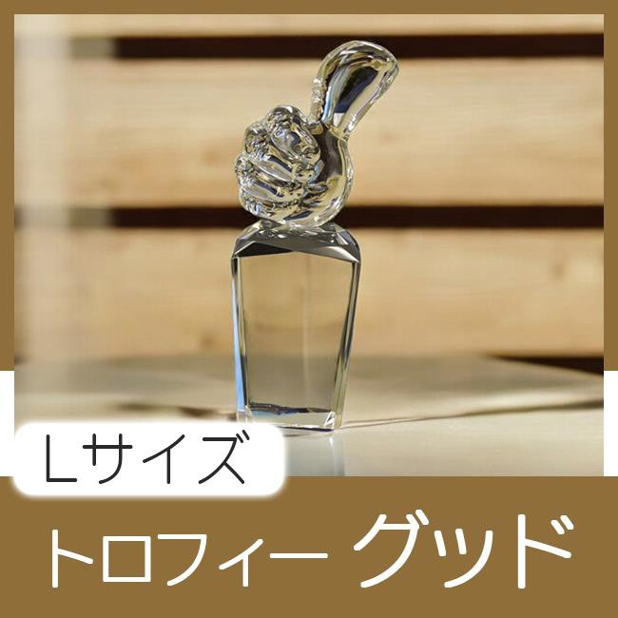
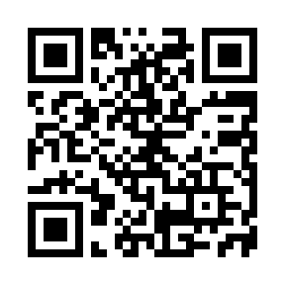
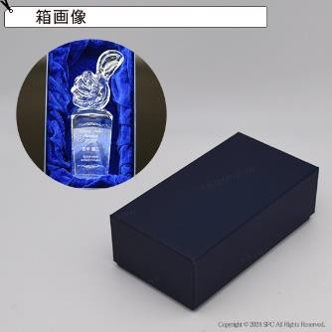
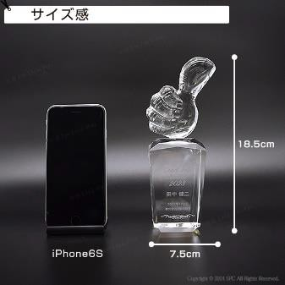
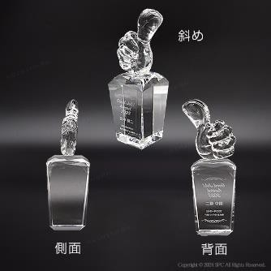
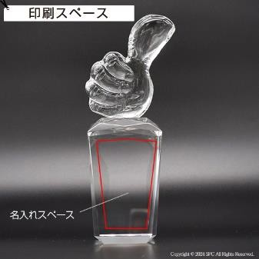
提案書（ 商品情報 ）
(会社名）
TEL：（電話番号）
クリスタルトロフィー・グッド （Lサイズ） | 「いいね!」ボタンのアイコンでおなじみの 手のマーク（グッドマーク）を再現しました。
QRコードから商品ページをご覧頂けます
商品ID | MWGJ0185
販売価格 | 9,900円
注文可能数 | 4個～ 単位未満の注文については、お問い合わせください。
セット内容 | クリスタルトロフィー・グッド（Lサイズ）×1
色 | 画像参照
サイズ | 本体：75×60×185mm、化粧箱：約240×130×75mm、重量：約880g
生産国 | -
材質 | クリスタルガラス
パッケージ | 化粧箱入
名入れ | ※印刷方法：サンドブラスト、ダイレクトプリント ※名入れ箇所：台座部分
備考 | ※発送時、箱の保護を目的としたスリーブ（筒状の厚紙）がサービスで付きます。
在庫は流動的で、価格は暫定値です。決定前に必ず在庫確認と正式なお見積りをご依頼ください。

